Slide 1
Dutch

Slide 2
CREDIBILITY
 | - | -/+ | +
COMMUNICATION |  |  |  |  | COPY/PASTE
Management keeps me informed about important issues and changes. |  |  |  |  | Het management houdt mij op de hoogte van belangrijke zaken en veranderingen.
Management makes its expectations clear. |  |  |  |  | Het management maakt zijn verwachtingen duidelijk.
I can ask management any reasonable question and get a straight answer. |  |  |  |  | Ik kan het management eender welke redelijke vraag stellen en een duidelijk antwoord verwachten.
Management is approachable, easy to talk with. |  |  |  |  | Het management is toegankelijk en staat open voor een gesprek.
COMPETENCES
Management is competent at running the business. |  |  |  |  | Het management is bekwaam om de organisatie te leiden.
Management hires people who fit in well here. |  |  |  |  | Het management werft mensen aan die hier goed passen.
Management does a good job of assigning and coordinating people. |  |  |  |  | Het management zorgt voor een goede taakverdeling en afstemming van mensen.
Management trusts people to do a good job without watching over their shoulders. |  |  |  |  | Het management vertrouwt erop dat mensen hun werk goed doen, zonder over hun schouders mee te kijken.
People here are given a lot of responsibility. |  |  |  |  | Mensen krijgen hier veel verantwoordelijkheid.
Management has a clear view of where the organization is going and how to get there. |  |  |  |  | Het management heeft een duidelijk zicht waar de organisatie naar toe gaat en hoe er te geraken.
INTEGRITY
Management delivers on its promises. |  |  |  |  | Het management komt zijn beloftes na.
Management's actions match its words. |  |  |  |  | Het management doet wat het zegt.
I believe management would lay people off only as a last resort. |  |  |  |  | Ik geloof dat het management alleen mensen zou ontslaan als het niet anders kan.
Management is honest and ethical in its business practices. |  |  |  |  | Het management voert zijn beleid op een eerlijke en ethisch verantwoorde manier.
Our executives fully embody the best characteristics of our company. |  |  |  |  | Ons management vertegenwoordigt de beste kenmerken (waarden) van onze organisatie.
2
Notes:
To the question "Management keeps me informed about important issues and changes.", 11% of employees in the scope answered negatively, 23% in a neutral way and 67% positively. *NC indicates that the results are not available. This may be due to an insufficient number of respondents to preserve anonymity or, in the case of a benchmark, to the fact that the question was not asked. All results are rounded. There may therefore be a difference of 1 point between the difference of two results and the displayed gap. The unrounded results can be downloaded in Excel from Robin.

Slide 3
RESPECT
 | - | -/+ | +
SUPPORT |  |  |  |  | COPY/PASTE
I am offered training or development to further myself professionally. |  |  |  |  | Ik krijg training of opleiding aangeboden om mezelf professioneel te ontwikkelen.
I am given the resources and equipment to do my job. |  |  |  |  | Ik krijg de middelen en het materiaal om mijn werk te doen.
Management shows appreciation for good work and extra effort. |  |  |  |  | Het management toont waardering voor goede prestaties en extra inzet.
Management recognizes honest mistakes as part of doing business. |  |  |  |  | Het management erkent dat het maken van onopzettelijke fouten bij het werk hoort.
We celebrate people who try new and better ways of doing things, regardless of the outcome. |  |  |  |  | Wij waarderen mensen die nieuwe en betere manieren uitproberen om dingen te doen, ongeacht het resultaat.
COLLABORATION
Management genuinely seeks and responds to suggestions and ideas. |  |  |  |  | Het management waardeert en reageert echt op suggesties en ideeën.
Management involves people in decisions that affect their jobs or work environment. |  |  |  |  | Het management betrekt mensen bij beslissingen die een effect hebben op hun job of werkomgeving.
ATTENTION
This is a physically safe place to work. |  |  |  |  | Dit is een fysiek veilige werkomgeving.
This is a psychologically and emotionally healthy place to work. |  |  |  |  | Dit is een psychologisch en emotioneel gezonde werkomgeving.
Our facilities contribute to a good working environment. |  |  |  |  | Onze faciliteiten dragen bij aan een goede werkomgeving.
I am able to take time off from work when I think it's necessary. |  |  |  |  | Ik kan vrijaf nemen wanneer ik het nodig vind.
People are encouraged to balance their work life and their personal life. |  |  |  |  | Mensen worden aangemoedigd om het evenwicht te bewaren tussen hun werk- en hun privéleven.
Management shows a sincere interest in me as a person, not just an employee. |  |  |  |  | Het management is oprecht geïnteresseerd in wie ik ben als persoon en niet enkel als medewerker.
We have special and unique benefits here. |  |  |  |  | We hebben hier speciale randvoorwaarden en unieke voordelen.
3
Notes:
To the question "I am offered training or development to further myself professionally.", 13% of employees in the scope answered negatively, 20% in a neutral way and 67% positively. *NC indicates that the results are not available. This may be due to an insufficient number of respondents to preserve anonymity or, in the case of a benchmark, to the fact that the question was not asked. All results are rounded. There may therefore be a difference of 1 point between the difference of two results and the displayed gap. The unrounded results can be downloaded in Excel from Robin.

Slide 4
FAIRNESS
 | - | -/+ | +
EQUITY |  |  |  |  | COPY/PASTE
People here are paid fairly for the work they do. |  |  |  |  | Mensen hier worden eerlijk betaald voor het werk dat zij doen.
I feel I receive a fair share of the profits made by this organization. |  |  |  |  | Ik vind dat ik een eerlijk deel krijg van de winst van deze organisatie.
Everyone has an opportunity to get special recognition. |  |  |  |  | Iedereen heeft de kans om erkenning te krijgen.
I am treated as a full member here regardless of my position. |  |  |  |  | Ik word behandeld als een volwaardig lid van deze organisatie, ongeacht mijn functie/positie.
IMPARTIALITY
Promotions go to those who best deserve them. |  |  |  |  | Promoties worden toegekend aan diegenen die ze het meest verdienen.
Managers avoid playing favorites. |  |  |  |  | Managers trekken niemand voor.
People avoid politicking and backstabbing as ways to get things done. |  |  |  |  | Mensen vermijden politieke spelletjes om dingen gedaan te krijgen.
JUSTICE
People here are treated fairly regardless of their age. |  |  |  |  | Mensen worden hier eerlijk behandeld, ongeacht hun leeftijd.
People here are treated fairly regardless of their race. |  |  |  |  | Mensen worden hier eerlijk behandeld ongeacht hun etnische afkomst.
People here are treated fairly regardless of their gender. |  |  |  |  | Mensen worden hier eerlijk behandeld, ongeacht hun gender.
People here are treated fairly regardless of their sexual orientation. |  |  |  |  | Mensen worden hier eerlijk behandeld, ongeacht hun seksuele geaardheid.
If I am unfairly treated, I believe I'll be given a fair shake if I appeal. |  |  |  |  | Wanneer ik oneerlijk behandeld word, geloof ik dat ik een eerlijke kans krijg als ik dit aankaart.
4
Notes:
To the question "People here are paid fairly for the work they do.", 19% of employees in the scope answered negatively, 29% in a neutral way and 53% positively. *NC indicates that the results are not available. This may be due to an insufficient number of respondents to preserve anonymity or, in the case of a benchmark, to the fact that the question was not asked. All results are rounded. There may therefore be a difference of 1 point between the difference of two results and the displayed gap. The unrounded results can be downloaded in Excel from Robin.

Slide 5
PRIDE
 | - | -/+ | +
PERSONAL JOB |  |  |  |  | COPY/PASTE
I feel I make a difference here. |  |  |  |  | Mijn bijdrage maakt volgens mij hier een verschil.
My work has special meaning: this is not "just a job." |  |  |  |  | Mijn werk heeft betekenis, het is niet "zomaar een job".
TEAM
When I look at what we accomplish, I feel a sense of pride. |  |  |  |  | Als ik kijk naar wat wij bereiken, ben ik eigenlijk wel trots.
People here are willing to give extra to get the job done. |  |  |  |  | Mensen hier zijn bereid om extra inspanningen te leveren om het werk af te krijgen.
People here quickly adapt to changes needed for our organization's success. |  |  |  |  | Mensen passen zich hier snel aan aan veranderingen die nodig zijn voor het succes van onze organisatie.
COMPANY
I want to work here for a long time. |  |  |  |  | Ik wil hier nog een lange tijd werken.
I'm proud to tell others I work here. |  |  |  |  | Met trots vertel ik anderen dat ik voor deze organisatie werk.
People look forward to coming to work here. |  |  |  |  | Mensen kijken er hier naar uit om naar hun werk te komen.
I feel good about the ways we contribute to the community. |  |  |  |  | Ik vind de manier waarop we een bijdrage leveren aan de samenleving goed.
I would strongly endorse my company to friends and family as a great place to work. |  |  |  |  | Ik zou onze organisatie sterk aanraden aan vrienden en familie als een heel goede werkplek.
Our customers would rate the service we deliver as "excellent." |  |  |  |  | Onze klanten zouden de service die we leveren als 'uitstekend' beoordelen.
5
Notes:
To the question "I feel I make a difference here.", 3% of employees in the scope answered negatively, 13% in a neutral way and 84% positively. *NC indicates that the results are not available. This may be due to an insufficient number of respondents to preserve anonymity or, in the case of a benchmark, to the fact that the question was not asked. All results are rounded. There may therefore be a difference of 1 point between the difference of two results and the displayed gap. The unrounded results can be downloaded in Excel from Robin.

Slide 6
CAMARADERIE
 | - | -/+ | +
INTIMACY |  |  |  |  | COPY/PASTE
I can be myself around here. |  |  |  |  | Ik kan hier mezelf zijn.
People celebrate special events around here. |  |  |  |  | Mensen vieren hier speciale gebeurtenissen.
People care about each other here. |  |  |  |  | Mensen geven hier om elkaar.
HOSPITALITY
This is a fun place to work. |  |  |  |  | Dit is een leuke plek om te werken.
When you join the company, you are made to feel welcome. |  |  |  |  | Wanneer je voor deze organisatie begint te werken, zorgt men dat je je snel welkom voelt.
When people change jobs or work units, they are made to feel right at home. |  |  |  |  | Wanneer mensen van functie of afdeling veranderen, wordt ervoor gezorgd dat ze zich meteen thuis voelen.
COMMUNITY
You can count on people to cooperate. |  |  |  |  | Je kan er op rekenen dat mensen willen meewerken.
6
Notes:
To the question "I can be myself around here.", 6% of employees in the scope answered negatively, 16% in a neutral way and 77% positively. *NC indicates that the results are not available. This may be due to an insufficient number of respondents to preserve anonymity or, in the case of a benchmark, to the fact that the question was not asked. All results are rounded. There may therefore be a difference of 1 point between the difference of two results and the displayed gap. The unrounded results can be downloaded in Excel from Robin.

Slide 7
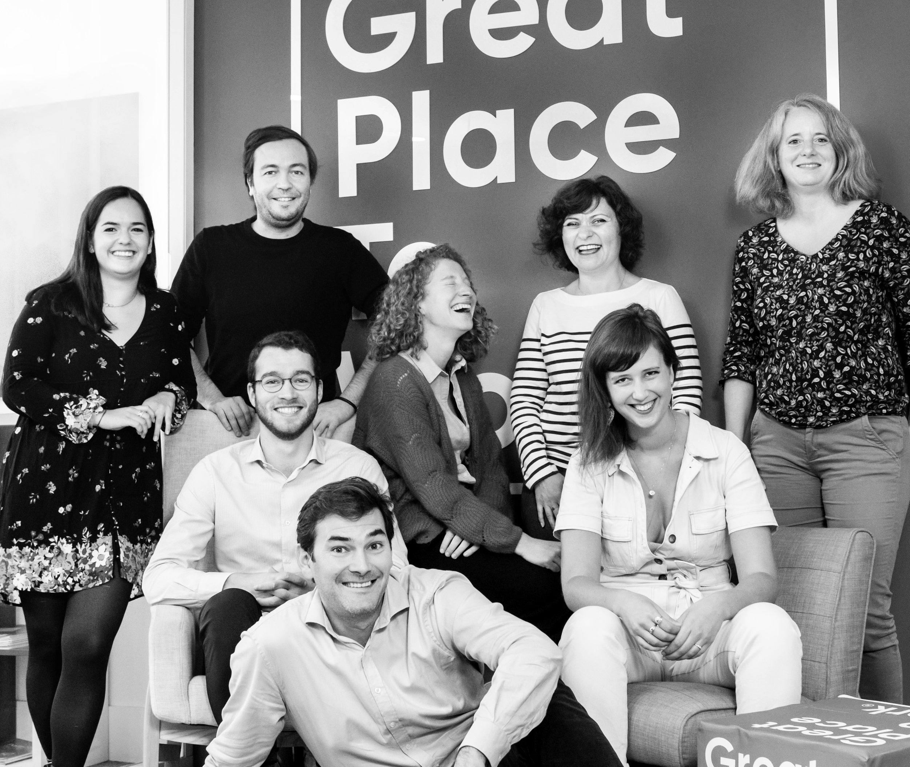




Your contact
Victoria Vaguet-Aubert
Key Accounts & Project Manager
victoria.vaguet-aubert@greatplacetowork.com
+ 33 6 27 87 50 33
Great Place to Work France
1, bis avenue de la République
75011 Paris
+33 (0)1 44 83 87 10
www.greatplaceotowork.fr
Twitter
Instagram
LinkedIn
YouTube

